Slide 1

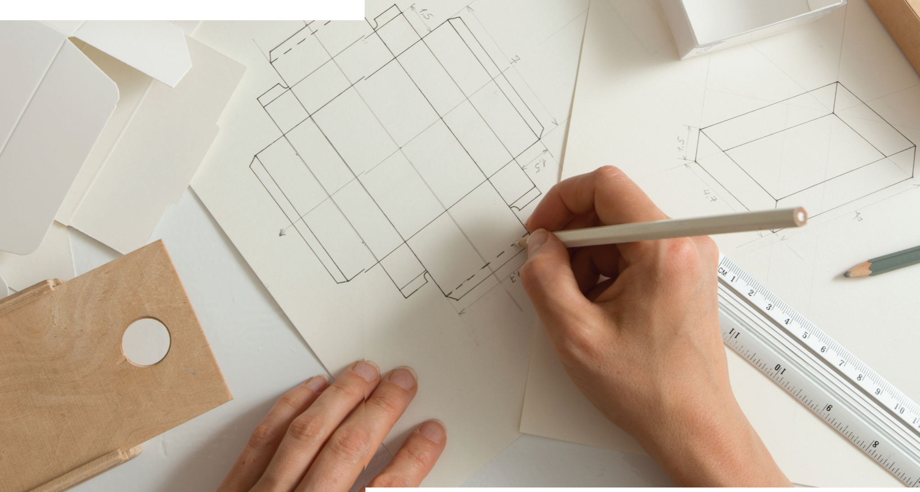
กลุ่มสาระการเรียนรู้การงานอาชีพ
การงานอาชีพ
ชั้นมัธยมศึกษาปีที่ ๓
เรื่อง บรรจุภัณฑ์จากวัสดุธรรมชาติ (๒)
สถาบันพัฒนาคุณภาพวิชาการ (พว.)

Slide 2
มาตรฐานการเรียนรู้
มาตรฐาน ง ๑.๑ เข้าใจการทำงาน มีความคิดสร้างสรรค์ มีทักษะกระบวนการทำงาน ทักษะการจัดการ
ทักษะกระบวนการแก้ปัญหา ทักษะการทำงานร่วมกันและทักษะการแสวงหาความรู้ มีคุณธรรม และลักษณะนิสัย
ในการทำงาน มีจิตสำนึกในการใช้พลังงาน ทรัพยากร และสิ่งแวดล้อม เพื่อการดำรงชีวิตและครอบครัว
ตัวชี้วัด
๑. อภิปรายขั้นตอนการทำงานที่มีประสิทธิภาพ (ง ๑.๑ ม.๓/๑)
๒. ใช้ทักษะในการทำงานร่วมกันอย่างมีคุณธรรม (ง ๑.๑ ม.๓/๒)
๓. อภิปรายการทำงานโดยใช้ทักษะการจัดการเพื่อการประหยัดพลังงาน ทรัพยากร และสิ่งแวดล้อม (ง ๑.๑ ม.๓/๓)

Slide 3
จุดประสงค์การเรียนรู้
๑. อธิบายวิธีการประดิษฐ์บรรจุภัณฑ์จากวัสดุธรรมชาติ (K)
๒. ประดิษฐ์บรรจุภัณฑ์กล่องกระดาษแข็งพับได้และชะลอมประยุกต์ (P)
๓. เห็นความสำคัญของการประดิษฐ์บรรจุภัณฑ์ (A)

Slide 4
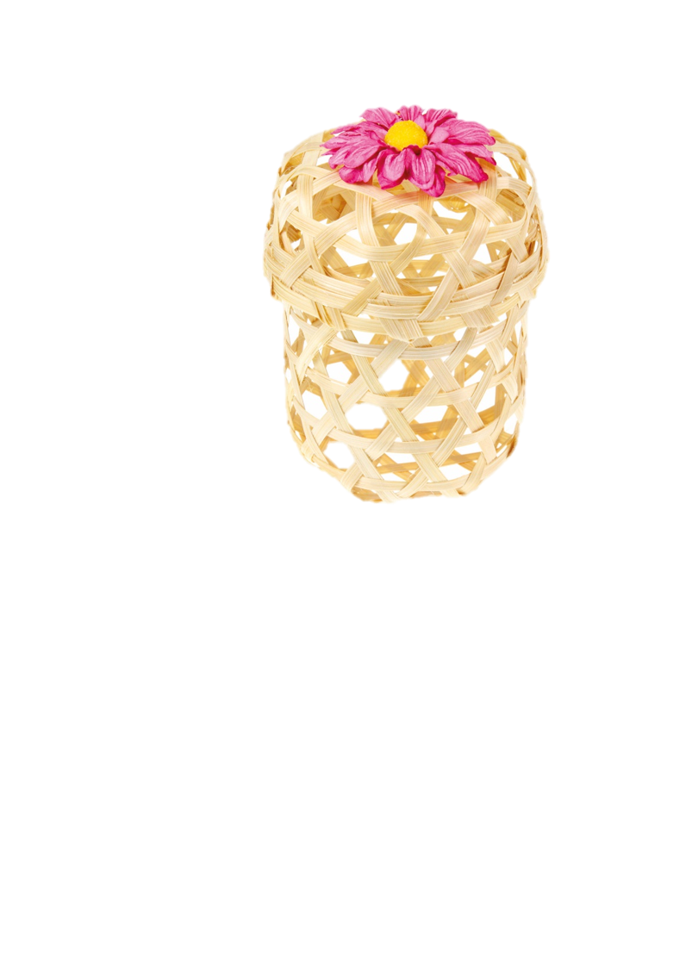

บรรจุภัณฑ์จากวัสดุธรรมชาติ
บรรจุภัณฑ์กล่องกระดาษแข็งพับได้
ชะลอมประยุกต์

Slide 5


จากภาพเป็นบรรจุภัณฑ์
ที่ประดิษฐ์มาจากอะไร
กล่องกระดาษแข็งแปรรูป
มาจากวัสดุธรรมชาติชนิดใด
ประดิษฐ์จาก
กระดาษแข็ง
แปรรูปมาจาก
บรรจุภัณฑ์ดังกล่าวสามารถนำมาใส่ผลิตภัณฑ์ใดได้บ้าง
เยื่อไม้ยูคาลิปตัส
สำหรับใส่
เค้ก ขนมหม้อแกง
Notes:
นักเรียนสังเกตภาพ จากนั้นร่วมกันสนทนาโดยตอบคำถาม

Slide 6
การประดิษฐ์บรรจุภัณฑ์จากวัสดุธรรมชาติ
บรรจุภัณฑ์กล่องกระดาษแข็งพับได้
วัสดุ อุปกรณ์
● กระดาษแข็งหน้าเดียว ● ดินสอ
● ไม้บรรทัด ● ยางลบ
● กรรไกร ● คัตเตอร์
● วงเวียน ● กาว
● แผ่นพลาสติกใส ● กระดาษ A4
Notes:
นักเรียนศึกษาและรวบรวมข้อมูลเกี่ยวกับการประดิษฐ์

Slide 7
บรรจุภัณฑ์กล่องกระดาษแข็งพับได้

Slide 8
นักเรียนร่วมกันวิเคราะห์และแสดงความคิดเห็น
เกี่ยวกับวัสดุ อุปกรณ์
การประดิษฐ์บรรจุภัณฑ์กล่องกระดาษแข็งพับได้
โดยร่วมกันตอบคำถามต่อไปนี้

Slide 9


วัสดุ อุปกรณ์ใดบ้างที่ใช้ในการประดิษฐ์บรรจุภัณฑ์กล่องกระดาษแข็งพับได้
กระดาษแข็งหน้าเดียว ดินสอ ไม้บรรทัด ยางลบ กรรไกร คัตเตอร์
วงเวียน กาว แผ่นพลาสติกใส กระดาษ A4

Slide 10
วัสดุ อุปกรณ์ดังกล่าวมีประโยชน์
ต่อการประดิษฐ์บรรจุภัณฑ์กล่องกระดาษแข็งพับได้อย่างไร
ดินสอ จะช่วยในการวาดโครงร่างแบบบรรจุภัณฑ์

Slide 11
การประดิษฐ์บรรจุภัณฑ์กล่องกระดาษแข็งพับได้
นักเรียนจะเริ่มจากขั้นตอนใดเป็นขั้นตอนแรก
ออกแบบรูปร่างลักษณะของบรรจุภัณฑ์ลงในกระดาษ A4 ก่อน

Slide 12
เมื่อได้รูปร่างลักษณะโครงสร้างแล้ว
นักเรียนจะเริ่มขั้นตอนต่อไปอย่างไร
ร่างโครงสร้างบรรจุภัณฑ์ตามแบบที่เขียนไว้ในกระดาษแข็งหน้าเดียว
ตามขนาด ความกว้าง ความยาว ความสูงที่กำหนด เพื่อให้สามารถบรรจุสินค้าได้

Slide 13
หลังจากได้ภาพโครงสร้างบรรจุภัณฑ์กล่องกระดาษพับได้
ในกระดาษแข็งหน้าเดียวแล้ว ขั้นตอนการปฏิบัติใด
จะทำให้ทราบว่ากล่องที่ออกแบบไว้สามารถนำมาใช้ได้หรือไม่
ขั้นตอนการใช้กรรไกรหรือคัตเตอร์ตัดกระดาษตามรูปแบบที่ร่างไว้
และใช้คัตเตอร์กรีดตามรอยพับเบา ๆ พับกล่องกระดาษตามรอยที่กรีด
จัดรูปทรงใช้กาวติดให้สนิท

Slide 14


นักเรียนร่วมกันวิเคราะห์ผลที่เกิดขึ้นจากการปฏิบัติและไม่ปฏิบัติ
ในการร่างโครงสร้างแบบบรรจุภัณฑ์ก่อนลงมือทำ
เขียนเป็นแผนภาพความคิด

Slide 15
ตัวอย่างแผนภาพความคิด
ผลที่เกิดขึ้น
ถ้าปฏิบัติ
บรรจุภัณฑ์มีรูปทรงสวยงาม พับและสามารถนำไปใช้งานได้
การร่างโครงสร้าง
แบบบรรจุภัณฑ์
ก่อนลงมือทำ
ผลที่เกิดขึ้น
บรรจุภัณฑ์อาจมีขนาดไม่เท่ากันและไม่สามารถพับหรือนำไปใช้งานได้
ถ้าไม่ปฏิบัติ

Slide 16
บรรจุภัณฑ์ที่อยู่ในภาพ
ทำมาจากวัสดุธรรมชาติใด
ทำมาจาก
ไม้ไผ่
การประดิษฐ์บรรจุภัณฑ์ในภาพใช้วิธีการประดิษฐ์แบบใด
วิธีการ
การสาน
Notes:
นักเรียนสังเกตภาพ จากนั้นร่วมกันสนทนาโดยตอบคำถาม

Slide 17
นักเรียนศึกษาและรวบรวมข้อมูลเกี่ยวกับ
การประดิษฐ์บรรจุภัณฑ์ : ชะลอมประยุกต์

Slide 18

บรรจุภัณฑ์จากวัสดุธรรมชาติ
ชะลอมประยุกต์
วัสดุ อุปกรณ์
ตอกที่จักสำเร็จขนาดกว้าง ๑ ซม. ยาว ๖๐ ซม. จำนวน ๑๘ เส้น สำหรับตัวชะลอม
และจำนวน ๑๕ เส้น สำหรับฝาชะลอม
ดินสอ
กระดาษ A4
ปืนยิงกาวพร้อมกาวซิลิโคนแท่ง
แม่พิมพ์ทำจากดินเหนียว ไม้ แกนกระดาษกาว หรือขวดน้ำขนาด ๑.๕ ลิตร
ไม้หนีบผ้าหรือลวดเสียบกระดาษ ๖ ตัว
สิ่งของตกแต่ง เช่น ดอกไม้แห้ง ดอกไม้ประดิษฐ์
กระบอกฉีดน้ำ

Slide 19
นักเรียนร่วมกันวิเคราะห์และแสดงความคิดเห็น
เกี่ยวกับวัสดุ อุปกรณ์
ที่ใช้ในการประดิษฐ์บรรจุภัณฑ์ชะลอมประยุกต์
โดยตอบคำถามต่อไปนี้

Slide 20
วัสดุ อุปกรณ์ชนิดใดสำคัญที่สุด
ในการประดิษฐ์บรรจุภัณฑ์ชะลอมประยุกต์ เพราะเหตุใด
ไม้ไผ่ เพราะใช้ในการสาน

Slide 21
นักเรียนจะจัดเตรียมวัสดุ อุปกรณ์ดังกล่าวอย่างไร
ผ่าไม้ไผ่ด้านยาวออกเป็น ๒ ซีก แบ่งไม้ไผ่ออกเป็นชิ้น ๆ ตามขนาดที่ต้องการ
ใช้มีดจักตอก เอาส่วนในออก จักในส่วนที่เหลือออกเป็นเส้นบาง ๆ
เหลาให้เรียบร้อยตามจำนวนที่ต้องการ แล้วนำไปตากแดดให้แห้ง

Slide 22
การนำตอกไม้ไผ่มาจักสานบรรจุภัณฑ์ชะลอม มีข้อดีอย่างไร
เกิดความยืดหยุ่นดี เมื่อใส่สิ่งของต่าง ๆ เช่น ผักและผลไม้
เพราะผิวของไม้ไผ่จะมีความเหนียว ไม่แตกหักง่าย

Slide 23

นักเรียนร่วมกันวิเคราะห์ภาพขั้นตอน
การสานฐานชะลอมในขั้นตอนที่ ๑-๔ แล้วตอบคำถาม

Slide 24
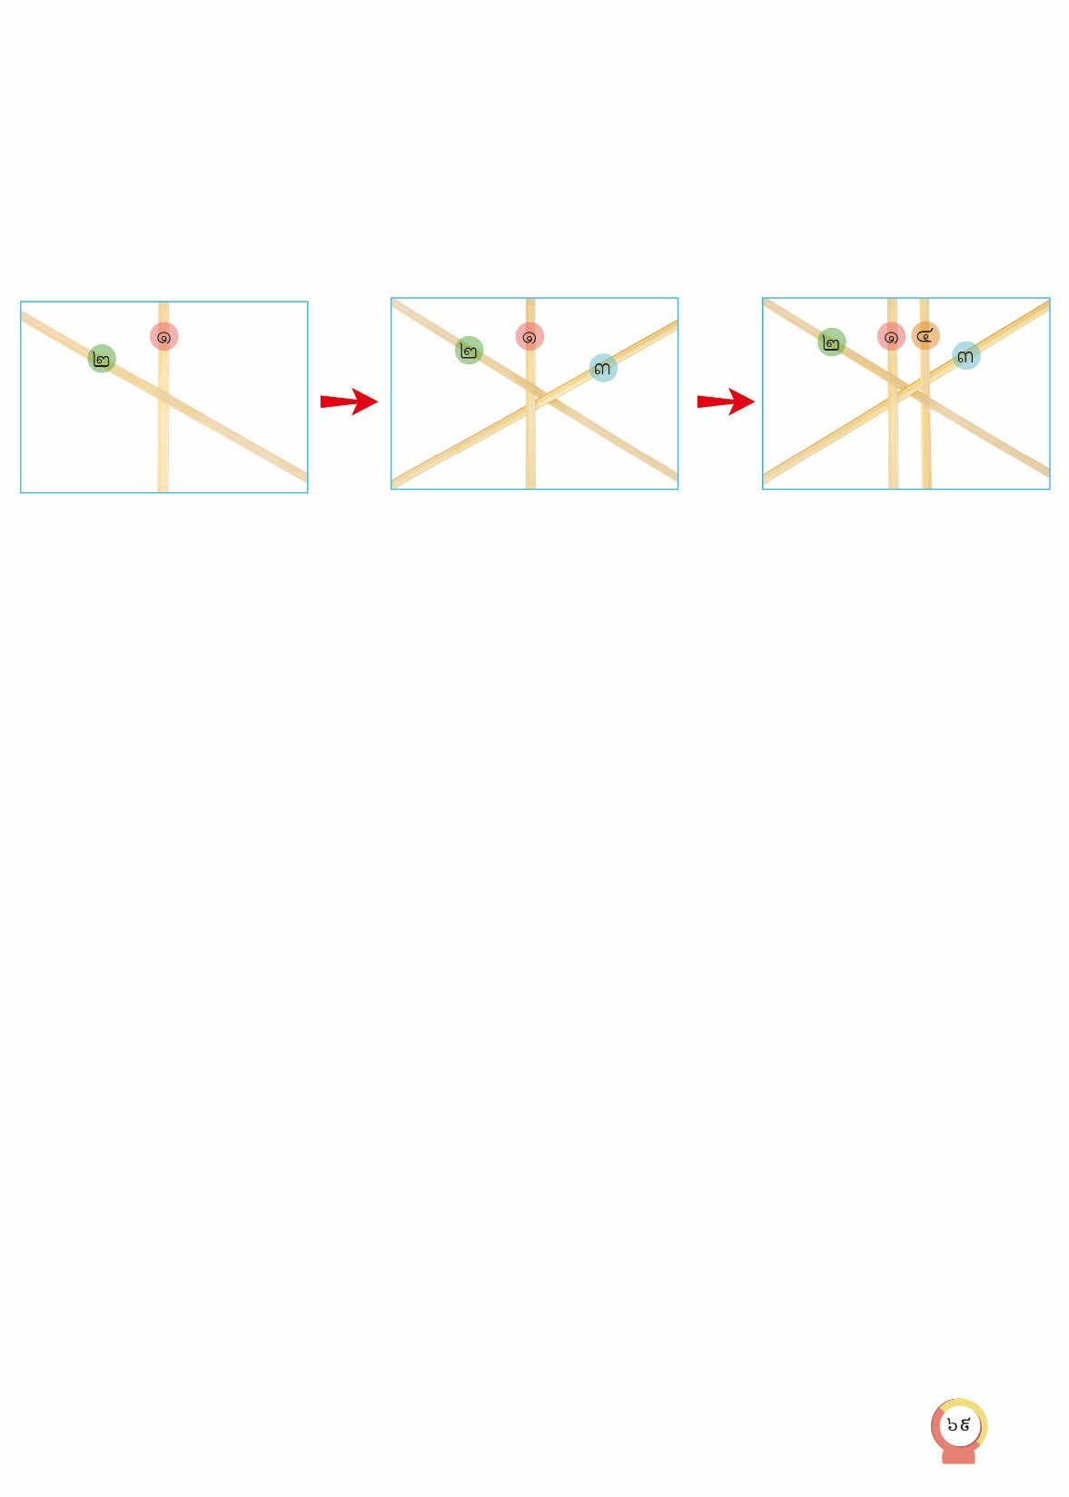
จากภาพ ตอกเส้นที่ ๑ และ ๒ จัดวางอย่างไร
ตอกเส้นที่ ๑ วางในแนวตั้ง แล้วตอกเส้นที่ ๒ ทับเส้นที่ ๑ เป็นรูปกากบาท

Slide 25
จากภาพ ตอกเส้นที่ ๓ จัดวางอย่างไร
สอดให้อยู่ระหว่างช่องกากบาทของตอก
เส้นที่ ๑ กับเส้นที่ ๒

Slide 26
จากภาพ ตอกเส้นที่ ๔ จัดวางอย่างไร
สอดให้อยู่ระหว่างช่องกากบาทของตอก
เส้นที่ ๒ กับเส้นที่ ๓ และอยู่ใต้ตอกเส้นที่ ๒

Slide 27
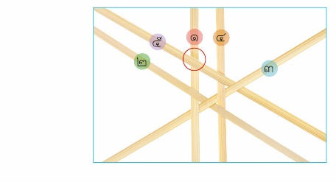

จากภาพ ตอกเส้นที่ ๕ จัดวางอย่างไร
สอดให้อยู่ระหว่างช่องตอกเส้นที่ ๓ และ ๔ โดยทับตอกเส้นที่ ๔และอยู่ใต้ตอกเส้นที่ ๓ แล้วสลับกับตอกเส้นที่ ๑

Slide 28
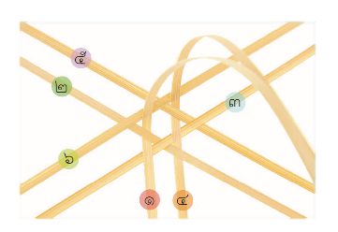
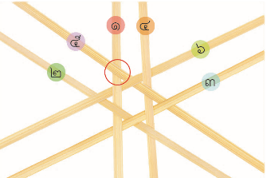
จากภาพ ตอกเส้นที่ ๖ จัดวางอย่างไร
สอดโดยยกเส้นที่ ๑ และ ๔ ขึ้นแล้วสอดเส้นที่ ๖ เข้าไปทับเส้นที่ ๒ และ ๕ แล้วสลับเส้น

Slide 29
เมื่อถึงขั้นตอนที่ ๔ จะได้รูปร่างของการสานฐานชะลอม
เป็นรูปแบบใด
รูปหกเหลี่ยมตรงกลาง

Slide 30
ถ้าไม่มีหมายเลขเส้นตอก
นักเรียนจะใช้วิธีใดในการจำเส้นตอกแต่ละเส้น
นำสีแต่ละสีมาทำเครื่องหมายของเส้นตอกแต่ละเส้น

Slide 31
นักเรียนร่วมกันวิเคราะห์ภาพขั้นตอน
การสานฐานชะลอมในขั้นตอนที่ ๕-๘ แล้วตอบคำถาม

Slide 32

จากภาพ ตอกเส้นที่ ๗ จัดวางอย่างไร
สอดให้อยู่ระหว่างช่องเส้นตอกเส้นที่ ๒ และ ๖ โดยให้ทับตอกเส้นที่ ๕ และให้อยู่ใต้ตอกเส้นที่ ๒ และทับตอกเส้นที่ ๖ และ ๓

Slide 33
เมื่อสอดเส้นตอกเส้นที่ ๓ แล้ว
รูปทรงที่ได้มีลักษณะแบบใด
เป็นรูปสามเหลี่ยมด้านเท่า

Slide 34
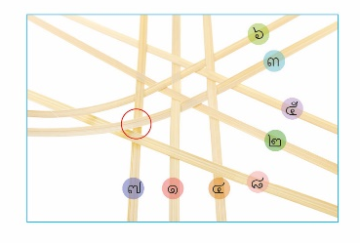
นักเรียนจะทำอย่างไรเพื่อให้เส้นตอกจัดวาง
ดังภาพ
สลับเส้นตอกเส้นที่ ๗ ทับ ๓ เปลี่ยนเป็น ๓ ทับ ๗
ยกเส้นตอกเส้นที่ ๖ และ ๓ ขึ้น เพื่อสอดเส้นที่ ๘ จากนั้นสลับ
เส้นตอกเส้นที่ ๓ ทับเส้นที่ ๗ เปลี่ยนเป็นเส้นที่ ๗ ทับ ๓

Slide 35
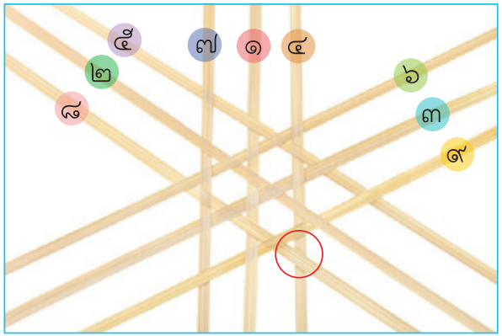
จากภาพ ตอกเส้นที่ ๙ จัดวางอย่างไร
สอดให้สลับจากตอกเส้นที่ ๘ ทับ ๔ เปลี่ยนเป็น ๔ ทับ ๘ ยกตอกเส้นที่ ๑ และ
๔ ขึ้น เพื่อสอดตอกเส้นที่ ๙ สลับเส้นตอกเส้นที่ ๔ ทับ ๘ เปลี่ยนเป็น ๘ ทับ ๔

Slide 36
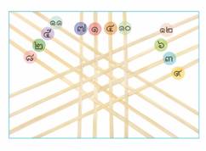
การวางให้ตอกจัดวางดังภาพ
นักเรียนต้องทำอย่างไร
เส้นตอกที่ ๑๐ ๑๑ ๑๒ ทำซ้ำด้วยวิธีการสลับเส้นตอกที่ไขว้กัน ให้เปลี่ยนเส้นบนลงล่าง
แล้วยกตอกขึ้น ๒ เส้น สอดตอกเข้าไปให้สานขัดกัน แล้วเปลี่ยนสลับตอกในครั้งแรกให้กลับมาเหมือนเดิม

Slide 37
นักเรียนร่วมกันวิเคราะห์ภาพขั้นตอน
การสานฐานชะลอมในขั้นตอนที่ ๙-๑๑ แล้วตอบคำถาม

Slide 38
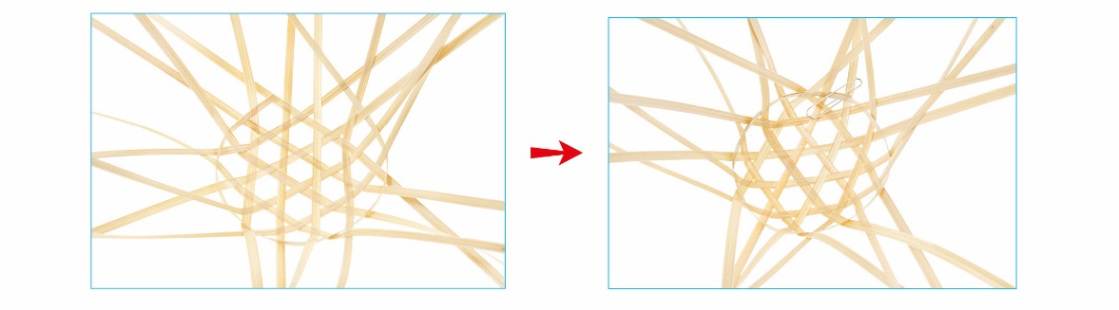
การสานขั้นตัวชะลอมดังภาพ ต้องทำอย่างไร
นำเส้นตอกมาสานกันตามแนวตั้ง เพื่อเป็นด้านข้างของชะลอมโดยสานสลับขึ้น ๑ ลง ๑
ให้ตั้งเป็นขอบโดยรอบ ดึงเส้นตอกให้กระชับเป็นฐานรูปทรงกระบอก
ใช้ลวดเสียบกระดาษช่วยยึดให้อยู่ตัว

Slide 39
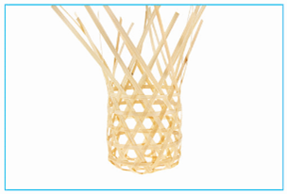
นักเรียนจะสานตัวชะลอมอย่างไร
เพื่อให้ได้รูปทรงดังภาพ

Slide 40
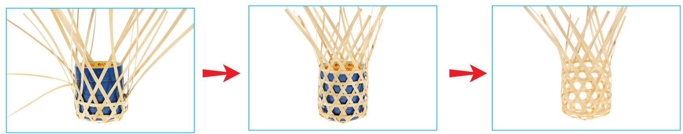
ใช้วิธีการทำซ้ำในขั้นที่แล้ว โดยสานสลับกันให้จบเป็นชั้น ๆ ให้ได้จำนวน ๔ ชั้นและใช้แกนกระดาษหรือสิ่งของที่มีรูปทรงกระบอกวางด้านใน เพื่อเป็นโครงร่างให้กับชะลอมและทำให้การสานตัวชะลอมง่ายขึ้น

Slide 41
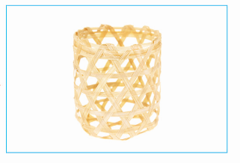
เมื่อได้ตัวชะลอมตามขนาดที่ต้องการแล้ว
นักเรียนจะทำอย่างไรเพื่อให้ชะลอมออกมา ดังภาพ

Slide 42
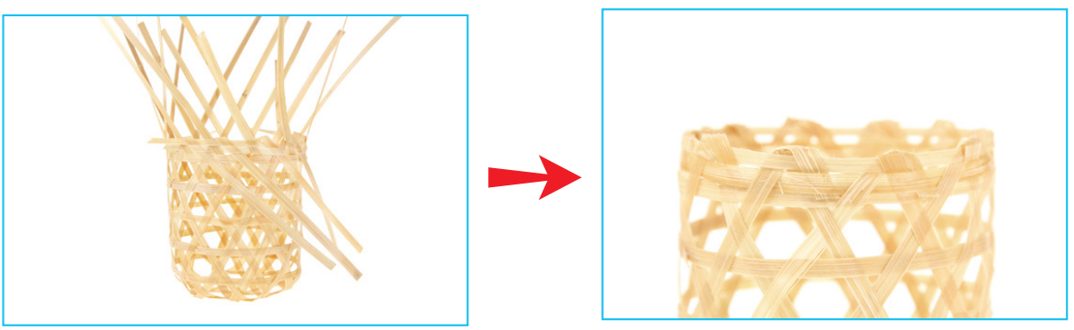
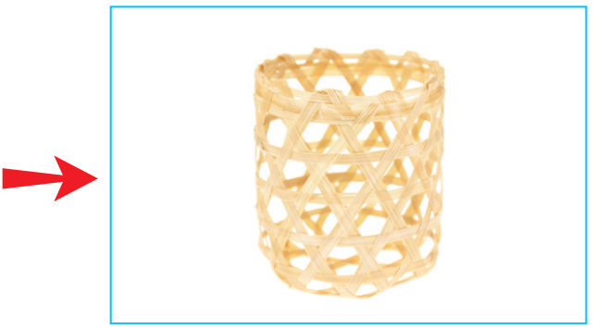
ใช้เส้นตอก ๒ เส้นสานสลับกันขึ้น ๑ ลง ๑ โดยใช้เส้นที่อยู่ด้านหลังพับมาด้านหน้า
เก็บปลายตอกไว้ด้านหน้า ทำโดยรอบวงแล้วใช้กรรไกรตัดปลายที่ไม่ใช้ให้เรียบร้อย

Slide 43
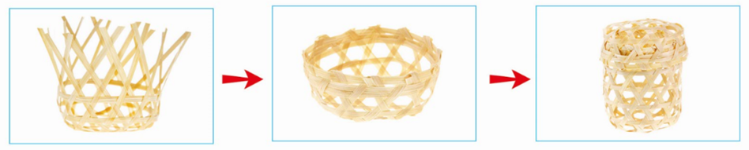

ขั้นตอนการสานฝาชะลอมประยุกต์
จัดวางตอกตามขั้นตอนการสานฐานและตัวชะลอมแต่เพิ่มขนาดใหญ่กว่าตัวชะลอมเล็กน้อย
ด้านข้างให้ลดความสูง
เพื่อให้ครอบตัวชะลอมได้พอดี ดังภาพ

Slide 44
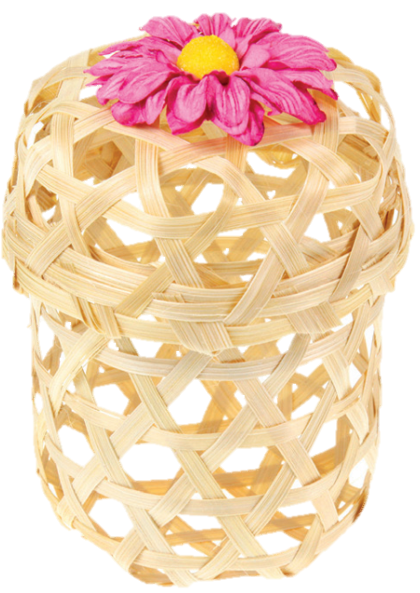
ผลงานชะลอม
ที่เสร็จสมบูรณ์

Slide 45
นักเรียนร่วมกันวิเคราะห์เปรียบเทียบความเหมือนและความแตกต่าง
ในการทำตัวชะลอมประยุกต์และฝาชะลอมประยุกต์
แล้วเขียนสรุปเป็นแผนภาพความคิด

Slide 46

ตัวอย่างแผนภาพความคิด
ตัวชะลอม
ประยุกต์
ฝาชะลอมประยุกต์
ความเหมือน
ฐานชะลอม
จะแคบเล็กน้อย
ตัวชะลอมจะสูง
มีลักษณะการสานขึ้นรูป
เหมือนกัน
ฐานชะลอมกว้างกว่าเล็กน้อย
ตัวชะลอมจะมี
ความสูงลดลง

Slide 47
สรุปความคิดรวบยอด เรื่อง ขั้นตอนการสานชะลอมประยุกต์
การสานชะลอมเป็นการนำตอกไม้ไผ่มาสานกันแบบโปร่ง ๆ ชื่อว่า ลายเฉลว ค่อย ๆ เพิ่มตอกเข้าไปทีละเส้นจนได้พื้นหรือส่วนก้นชะลอมเป็นรูปหกเหลี่ยม สานต่อจนได้ความสูงความต้องการ แล้วเก็บปากกระบอกชะลอมให้เรียบร้อย ซึ่งการสานชะลอมแสดงให้เห็นถึงภูมิปัญญาท้องถิ่นที่รู้จักการนำวัสดุธรรมชาติมาใช้ประโยชน์ ประดิษฐ์เครื่องใช้สอยในการดำรงชีวิต

